Slide 1

T
CUAI 25-2 프로젝트 DA 1팀
2025.09.23
발표자 : 배동혁

Slide 2
목차
팀원 소개
프로젝트 개요
프로젝트 선정 이유
프로젝트 문제 정의
데이터 전처리
향후 계획

Slide 3
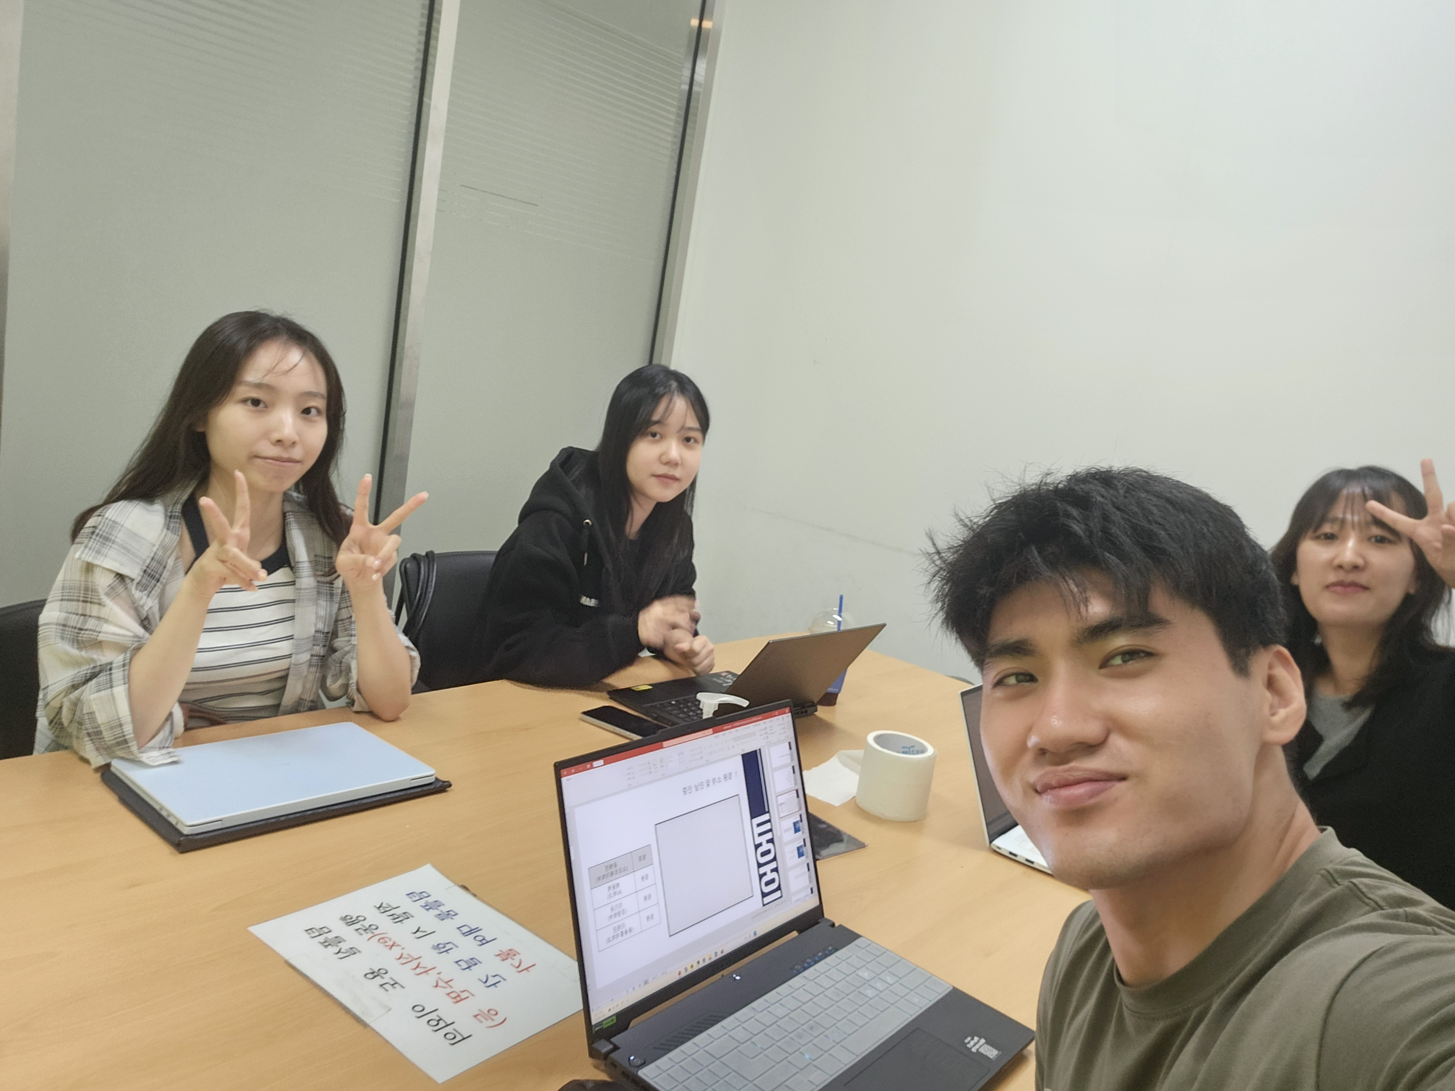
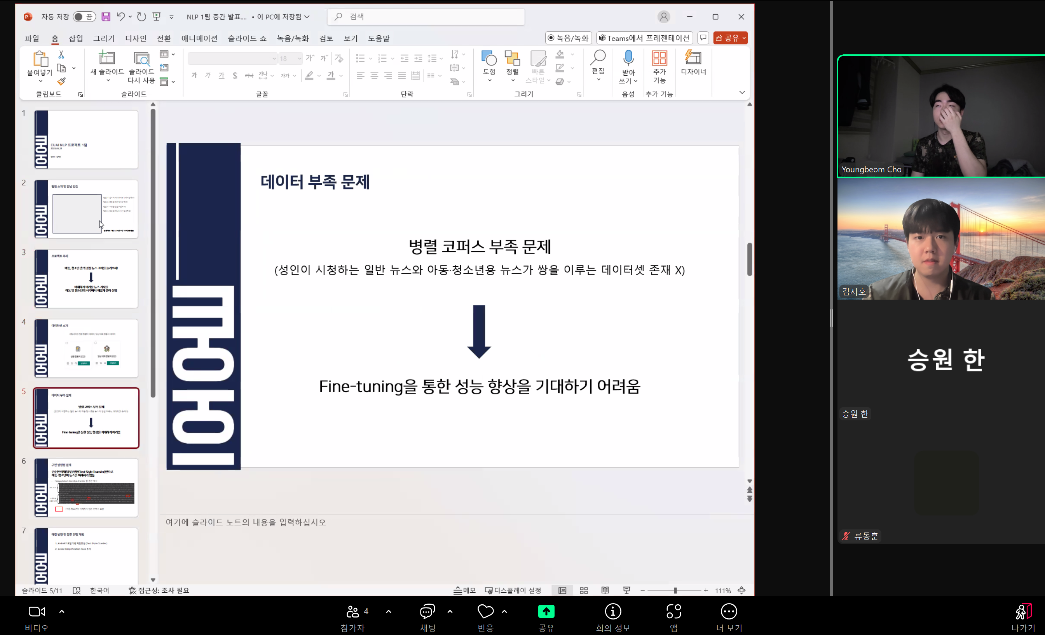
1. 팀원 소개 및 만남 인증
팀장 | 윤혜린 (소프트웨어학부)
팀원 | 배동혁 (AI학과)
팀원 | 이지유 (경영학부)
팀원 | 이채린 (응용통계학과)

Slide 4

2. 프로젝트 개요
2025 유통데이터 활용 경진대회 (한국전자정보통신산업진흥회)

Slide 5
2. 프로젝트 개요
유통물류센터 매입·매출 데이터를 활용해 수요 예측
목표 : 여러 예측 모델을 비교·분석하여 최적의 모델 선정

Slide 6
3. 프로젝트 선정 이유
유통물류센터의 데이터 기반 수요예측 필요성
데이터톤 참여를 통한 실전 경험 및 역량 강화

Slide 7
4. 프로젝트 문제 정의
프로젝트 목표
기대 효과
재고 부족과 과잉 재고를 모두 최소화
보관 비용 절감
품절 리스크 완화
분석 방법
과제 수행 내용
판매 데이터 + 매입 데이터 종합 분석
특정 월의 최적 판매량·매입량 산출
제공 데이터 활용
2025년 1~3월 매입·매출 수량 예측

Slide 8
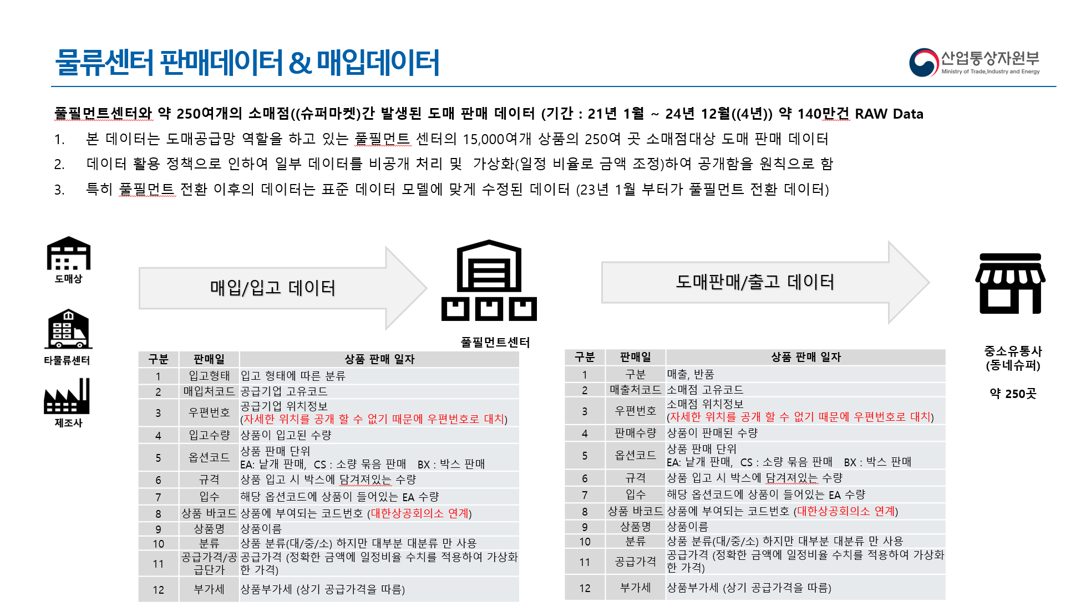
5. 데이터 전처리
다량의 속성을 가지고 있는 데이터에서 필요한 속성만 제외하고 모두 제거 + 이름 통일
매입 데이터 : 연도, 월, 작업유형, 바코드, EA, 판매금액, 중분류
매출 데이터 : 연도, 월, 작업유형, 바코드, EA, 공급금액, 중분류

Slide 9
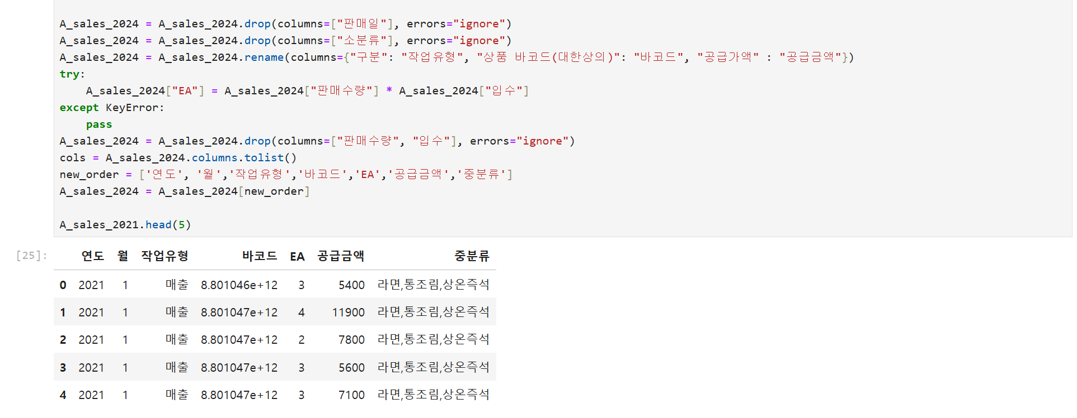
5. 데이터 전처리
연도/월 : 시계열 데이터로 모델링, 계절성 패턴 활용 목적
작업유형 : 반품 항목 발생 -> 정확한 예측을 위해 정리
바코드 : 바코드별 EA 예측을 수행하고 중분류 단위로 합산하기 위해 정리
판매금액, 공급금액 : 단가가 수요에 영향을 주는 경우도 있으므로 보조 지표로 활용하기 위함

Slide 10
6. 향후 계획
9/16 (화) | 프로젝트 주제 선정
9/23 (화) | 문제 정의 데이터 통합 데이터 전처리
9/30 (화) | 탐색적 데이터 분석 모델 학습 예측 수행
10/07 (화) | 결과 분석 + 시각화 프로젝트 보고서 작성 + 제출
정기회의
매주 화요일 17시 ~ 19시 (팀플룸)
<중간고사 이후>
공모전 본선 진출 시 이어서 진행
공모전 탈락 시 새로운 DACON 프로젝트 진행

Slide 11
감사합니다

